Slide 1
JVM内存管理和回收
杨帆
2017/08/31
Notes:
大家好。
很大的课题，有很多细节，今天主要介绍一下原理。
最近也是在学习一本书，结合我自己的实验，欢迎一起探讨。

Slide 2
目录
JVM简介
JVM运行时数据区
JVM堆内存分配
JVM内存垃圾回收算法
OOM异常和常见原因
Notes:
指令 + 存储
大的，运行时，存储情况
主体，JVM内存如何分配
经典的内存回收算法

Slide 3
JVM介绍
“Java虚拟机（Java Virtual Machine，缩写为JVM），一种能够运行Java bytecode的虚拟机。” —— Wiki百科
“Java虚拟机是一个抽象的计算机。与真正的计算机器一样，它有一个指令集，在运行时操作不同的内存区域。”
—— Java Virtual Machine Specification
Notes:
基本定义

Slide 4
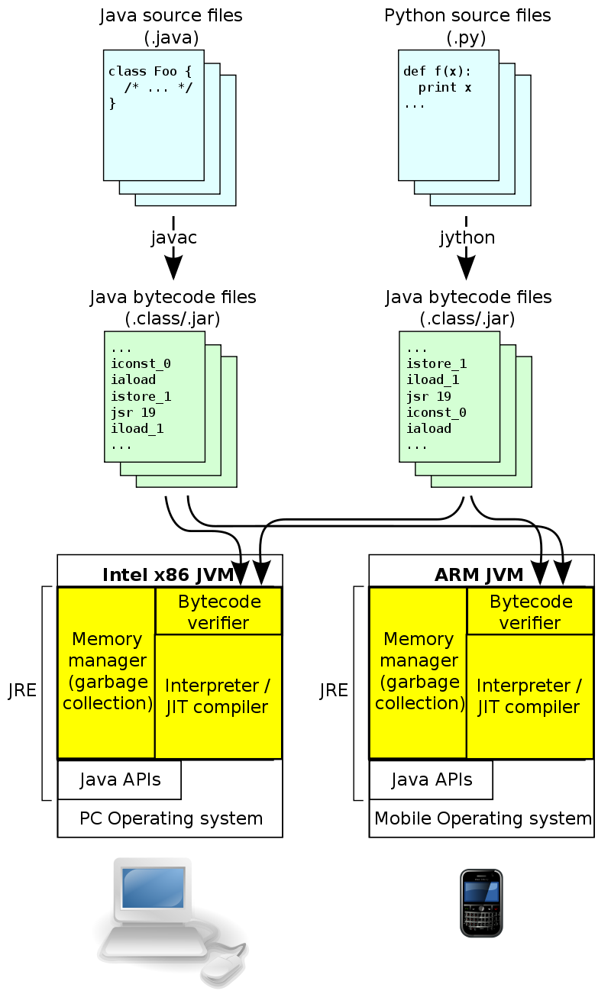
JVM介绍
Java虚拟机有自己完善的硬体架构，如处理器、堆栈、寄存器等，还具有相应的指令系统。
JVM屏蔽了与具体操作系统平台相关的信息，使得Java程序只需生成在Java虚拟机上运行的目标代码（字节码），就可以在多种平台上不加修改地运行。
JVM不只专用于Java，Clojure、Kotlin、Groovy，Scala
Notes:
JVM是运行字节码的平台。
字节码.class文件，也有着严格的定义。
JVM有自己内存管理机制，下面我会介绍。

Slide 5
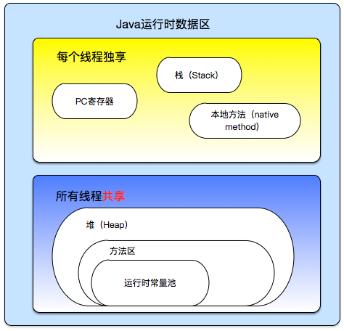
JVM运行时数据区
Notes:
大体分为2类：线程独享和所有线程共享。

Slide 6
JVM运行时数据区
线程独享：
栈（Stack）保存本地变量，操作数堆栈，对运行时常量池的引用
本地方法（Native Method Stack）
程序计数器（Pc寄存器）
线程共享
堆（Heap）对象和数组
方法区（Method Area）类信息和运行时字符常量池
Notes:
方法的执行，就是栈操作。
内存管理的主体

Slide 7
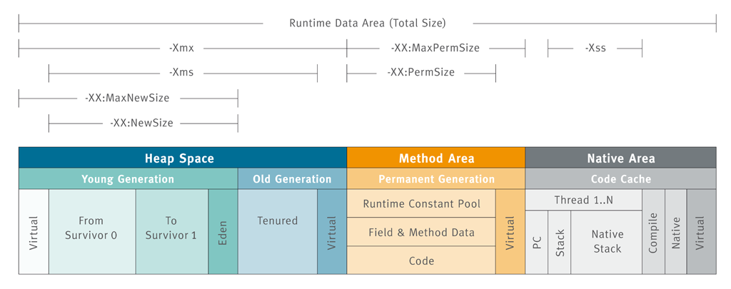
Hotspot运行时数据区

Slide 8
JVM 堆内存分配
普通对象
数组
Hotspot是Oracle JDK的虚拟机
Hotspot虚拟机中对象的创建和内存布局

Slide 9
对象的创建
对象（不是数组和Class对象）创建过程：
首先检查类是否加载、解析和初始化
为新生对象分配内存：
- 指针碰撞 (Bump the pointer)，分配过程就是移动指针
- 空闲列表 (Free List)，使用列表记录可分配连续内存大小
- 指针碰撞需要同步机制，或者使用TLAB(Thread Local Allocation Buffer)小对象分配是线程独立（无需同步）
初始化分配后的内存空间为0值
对象的必要设置（对象头信息）
执行<init>方法初始化
Notes:
语言层面上，可以使用new 关键字创建一个对象

Slide 10
对象的内存布局和访问
Java栈
本地变量表
堆
obj_ref
对象头
对齐填充
对象实例数据
类型指针
方法区
类型数据
Notes:
对象头信息：包括是否加锁、MarkWord

Slide 11
JVM 内存回收
首先，需要确定几个问题：
哪些内存需要被回收？
何时需要回收？
如何回收？

Slide 12
JVM 内存回收
哪些内存需要被回收？
栈是线程独享，在线程执行完毕时可以被销毁，大小和回收时间确定； 对象和数组分配在堆上，被线程共享，大小和存活时间运行时才能确定，需要对这块内存回收管理。
何时需要回收？
对象不再需要的时候，需要回收它所占的内存。
如何回收？
垃圾回收算法（垃圾收集器实现）

Slide 13
对象已“死”吗？
判断对象是否存活的方法：
引用计数法：
被引用一次，计数加一，引用结束，计数减一，计数为负数，标记为需要被回收；（优势：简单，好实现，Python使用本方法回收内存；不足：无法解决循环引用的问题）
- 可达性分析

Slide 14
对象已“死”吗？
可达性分析方法
GC Roots的来源：
栈帧中本地变量表引用的对象
方法区中类静态属性引用的对象
方法区中常量引用的对象
本地方法栈中引用的对象
GC Roots
A
E
B
C
F
G
D

Slide 15
强软弱虚引用
强引用
代码中普遍存在的，如 “Object a = new XX();”这样的引用，只要强引用还存在，对象就不会被回收；
软引用 SoftReference
比强引用稍弱，在发生OOM异常之前，弱引用的对象才会列入二次回收的范围。如果二次回收之后，还是内存不够，才会报OOM异常；
弱引用 WeakReference
比软引用还弱，弱引用的对象只会生存到下一次GC来临之前；无论内存是否够用，弱引用的对象分配的内存都会被回收；
虚引用 PhantomReference
最弱的引用，虚引用是否存在完全不会对对象生存时间有影响，也无法从虚引用取得对象实例。仅被设计为在GC时获取通知

Slide 16
JVM 内存回收算法
标记-清除（Mark-Sweep）
复制算法（Copy）
标记-整理（Mark-Compact）

Slide 17
JVM 内存回收算法
标记-清除（Mark-Sweep）
标记过程：红色表示可以释放，绿色标识存活的对象
清除过程：回收被标记为死亡的对象
效率不高，产生大量碎片

Slide 18
JVM 内存回收算法
复制算法（Copy）
效率高
不产生碎片
使用率低
回收前
回收后
红色表示可以释放，绿色标识存活的对象, 紫色表示保留的内存

Slide 19
JVM 内存回收算法
标记-整理（Mark-Compact）
标记过程
存活的对象向一端移动，直接清除边界以外的内存

Slide 20
Hotspot内存分代
Hotspot虚拟机将堆内存分为：
年轻代（YoungGen)，使用复制算法回收内存
- Eden区
- 2个同样大小的survivor区
- Eden区和1个survivor区存活的对象复制到另一个survivor区
老年代（OldGen、TenuredGen) ，使用标记-清除算法回收内存
永久代（PermGen)

Slide 21
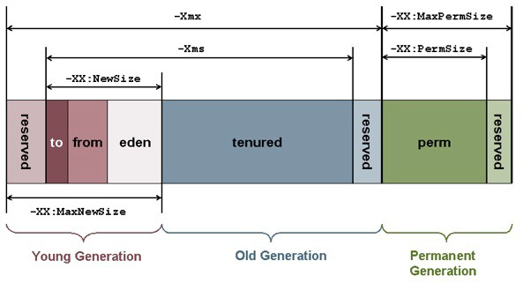
Hotspot内存分代

Slide 22
Hotspot内存分配和回收策略
对象主要分配在新生代的Eden区，如果启用的TLAB，也会
在线程的TLAB上分配。内存分配跟JVM配置有很大关系，
下面会介绍对象在内存分配的一些规则：
对象优先在Eden区分配
对象优先在Eden区分配，如果内存不足，会引发一次MinorGC。

Slide 23
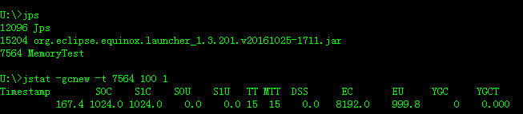
-Xmx30m -Xms30m -XX:+PrintGCDetails -XX:+PrintGCDateStamps -XX:SurvivorRatio=8 -XX:NewRatio=2 -XX:PretenureSizeThreshold=5m
-XX:NewRatio=2，表示OldGen大小/YoungGen大小 = 2,
年轻代（YoungGen）=30m/3 = 10m， 老年代（OldGen）=20m
年轻代（YoungGen）物理上分为1个Eden区和2个survivor区，大小比例由 -XX:SurvivorRatio，因此 Eden= 10m*8/(2+8) = 8m(8192K)，survivor=1m(1024k)

Slide 24
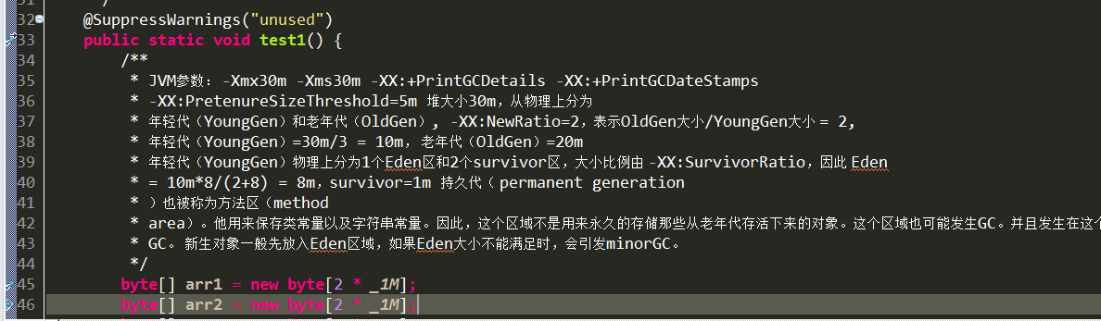
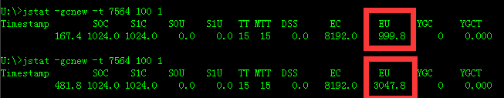

Slide 25
Hotspot内存分配和回收策略
大对象直接进入老年代
大对象： 大量连续空间的Java对象（很长的字符串及数组）
* 新生对象一般先放入Eden区域，如果Eden大小不能满足时，虚拟机执行一次Minor GC。
* 大对象直接进入老年代(大对象是指需要大量连续内存空间的对象),
这样做的目的是避免在Eden区和两个Survivor区之间发生大量的内存拷贝（新生代采用复制算法收集内存）
* 当Eden区内存区分配完之后，如果年老代有足够的连续的空间用来存放所有新生代区域的对象，触发Minor GC。
* 如果对象太大，Survivor区域容纳不下，则对象直接晋升到年老代。
否则使用复制算法，直接将对象复制到Survivor区域。
* 若年老代没有足够的连续空间存储新的对象，先进行一次Minor GC，若仍不满足上述条件，则进行Full GC. 若Full
* GC后依然内存不足,则抛出OOM异常。Full GC：清理整个内存堆，既包括年轻代也包括年老代。

Slide 26
开始
Eden区大小是否足够分配
Y
Y
N
进行一次MinorGC
老年代可用空间是否大于Eden区和survivor区
N
进行FullGC
Survivor区域是否容纳？
Y
N
Y
复制算法，直接将对象复制到Survivor区域
在Eden区分配
内存是否足够
对象直接进入老年代分配
N
抛出OOM异常
结束

Slide 27
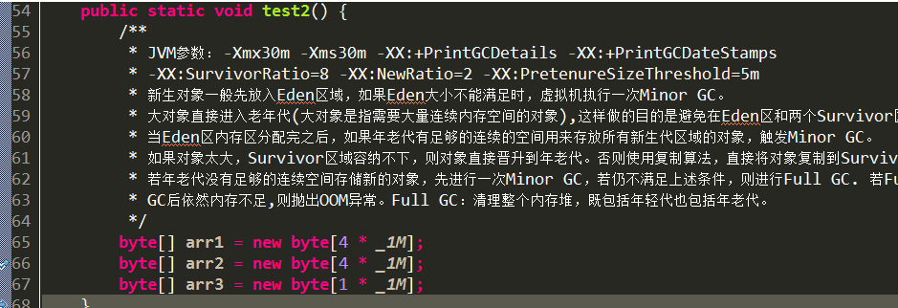
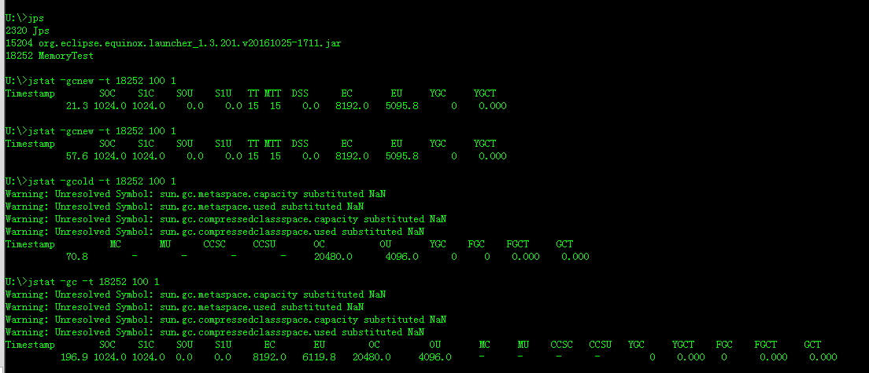
arr1直接分配在Eden
arr2分配在OldGen
arr3分配在Eden

Slide 28
开始
Eden区大小是否足够分配
Y
Y
N
进行一次MinorGC
老年代可用空间是否大于Eden区和survivor区
N
进行FullGC
Survivor区域是否容纳？
Y
N
Y
复制算法，直接将对象复制到Survivor区域
在Eden区分配
内存是否足够
对象直接进入老年代分配
N
抛出OOM异常
结束

Slide 29
开始
Eden区大小是否足够分配
Y
Y
N
进行一次MinorGC
老年代可用空间是否大于Eden区和survivor区
N
Survivor区域是否容纳？
Y
进行老年代空间担保流程
N
在Eden区分配
对象直接进入老年代分配
复制算法，直接将对象复制到Survivor区域
结束

Slide 30
Hotspot内存分配和回收策略
空间分配担保
如果老年代可用大小大于新生代所用大小，可以放心去MinorGC，最差也就是全部进入老年代；
否则，JVM会检查是否允许担保失败（HandlePromotionFailure == true ?）, 如果允许，那么继续检查 老年代最大可用连续空间是否大于 历次晋级到老年代对象的平均大小，如果是，则“冒险”进行MinorGC, 否则改为进行一次FullGC。

Slide 31
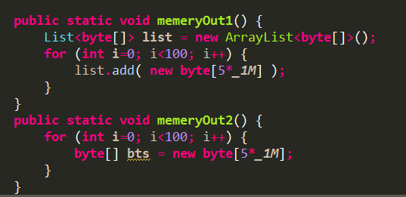
OOM异常
JVM堆内存耗尽，抛出OOM
此类异常会有进一步提示：Java Heap Space

Slide 32
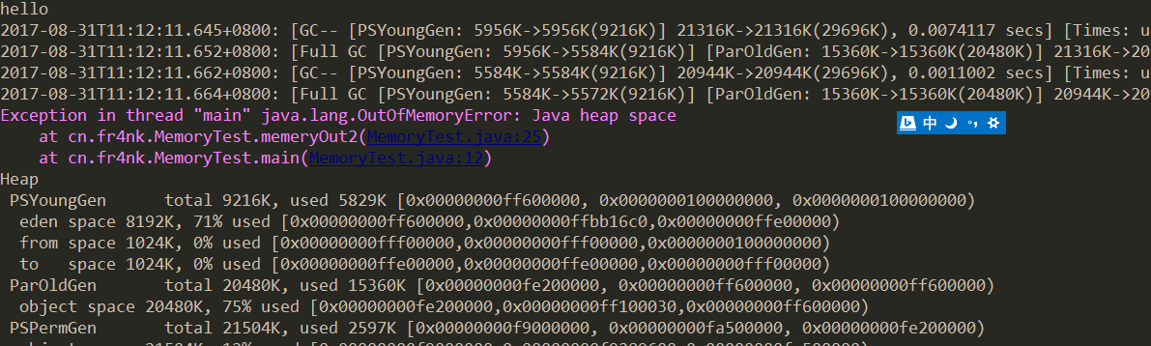

Slide 33
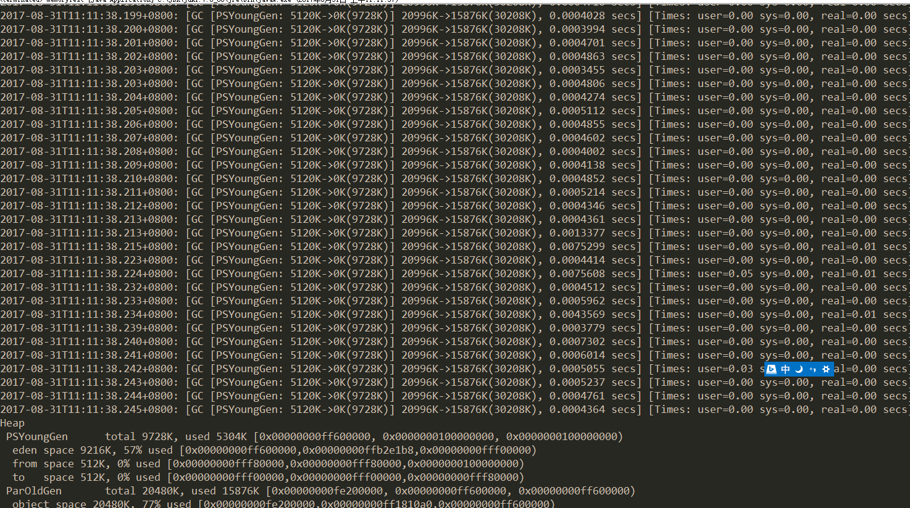

Slide 34
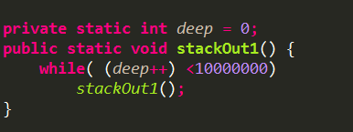
OOM异常
2、JVM栈内存耗尽，抛出溢出异常

Slide 35
